Slide 1
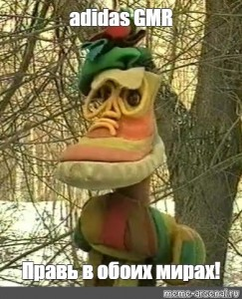

БОТ-БОТСКИЙ
Выполнил:
Яковлев Андрей
6Б класс
Руководитель:
Кирилов Алексей Валерьевич
Государственное бюджетное общеобразовательное учреждение средняя общеобразовательная школа №619
Санкт-Петербург
2022 год

Slide 2
Цель
Разработать бот-помощник пользователя в чате Discord на языке Python c использованием библиотеки Discord.py.
Задачи
Изучить литературу по теме проекта
Узнать как разрабатываются боты мессенджера Discord
Какие они бывают
Как разместить бота на хостинге
Какие функции Discord - ботов наиболее популярны среди учеников нашей школы?
Провести тестирование бота на моем сервере Discord
Актуальность
Сегодня популярность Discord стремительно растет. Он стал идеальной площадкой для общения играющей молодежи, сбора фидбека и статистики, а также оперативного информирования комьюнити.
Также в последние несколько лет актуальной тенденцией в IT-индустрии стало создание чат-ботов, которые имеют настолько большой потенциал в использовании, что, как считают эксперты, в будущем заменят собой множество приложений, интернет-поисковиков и даже, приведут к исчезновению некоторых профессий, например, сотрудник колл-центра и консультант по продажам.

Slide 3
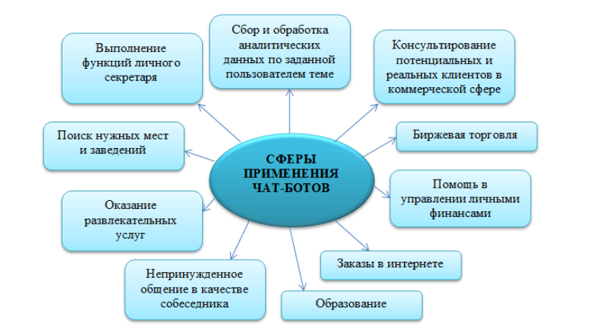
ОСНОВНЫЕ СФЕРЫ ПРИМЕНЕНИЯ ЧАТ-БОТОВ

Slide 4
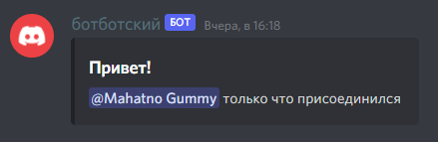
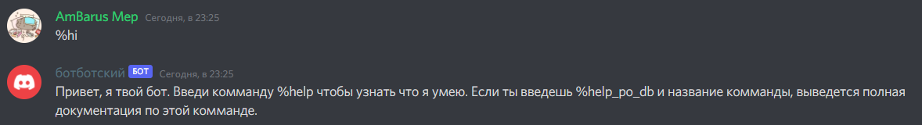
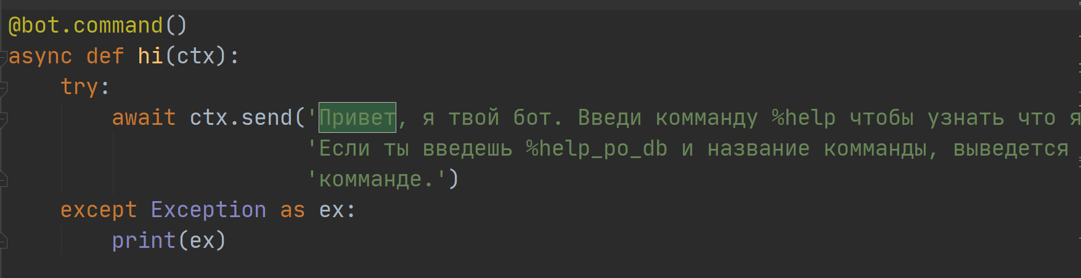
ПРИВЕТСТВИЕ ПОЛЬЗОВАТЕЛЯ ПРИ ВХОДЕ НА СЕРВЕР

Slide 5
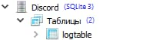
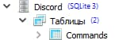
БАЗА ДАННЫХ БОТА
ТАБЛИЦА ДЛЯ ЛОГИРОВАНИЯ КОММАНД
ТАБЛИЦА ДЛЯ ДОКУМЕНТАЦИИ ПО КОМАНДАМ

Slide 6
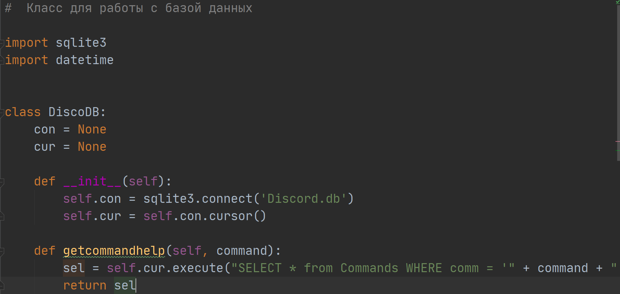
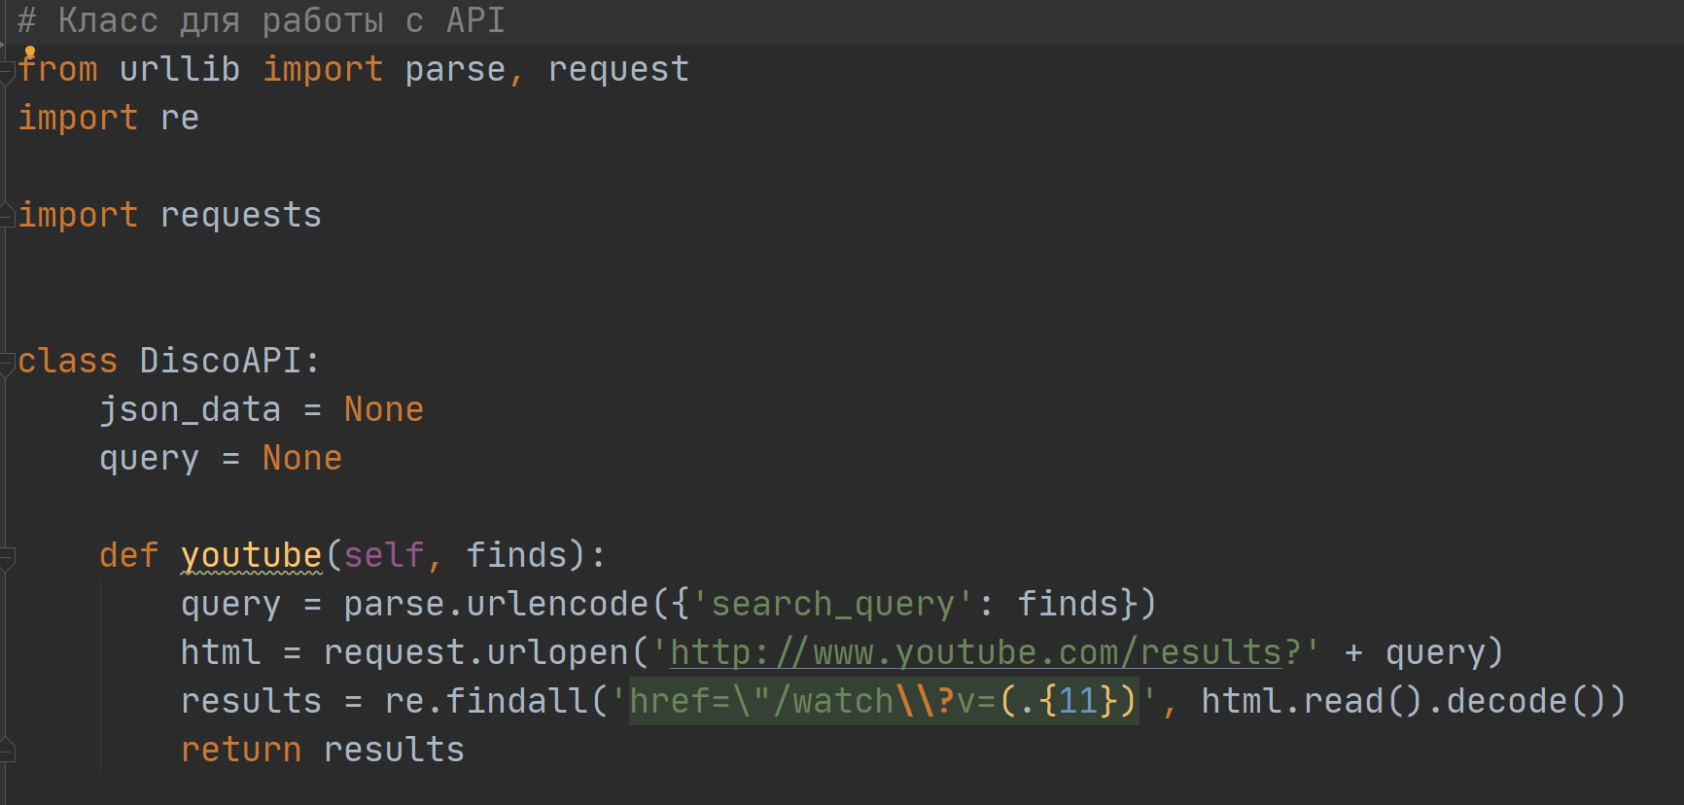
КЛАССЫ БОТА

Slide 7
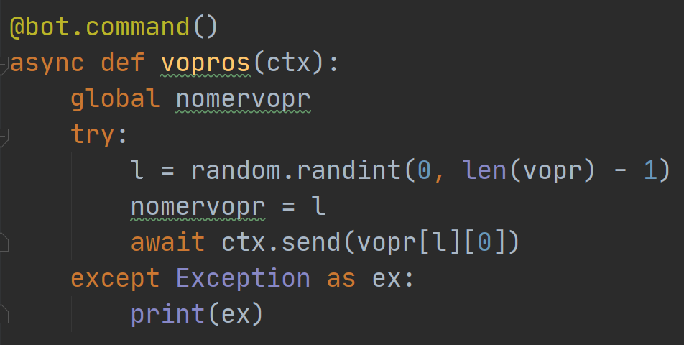
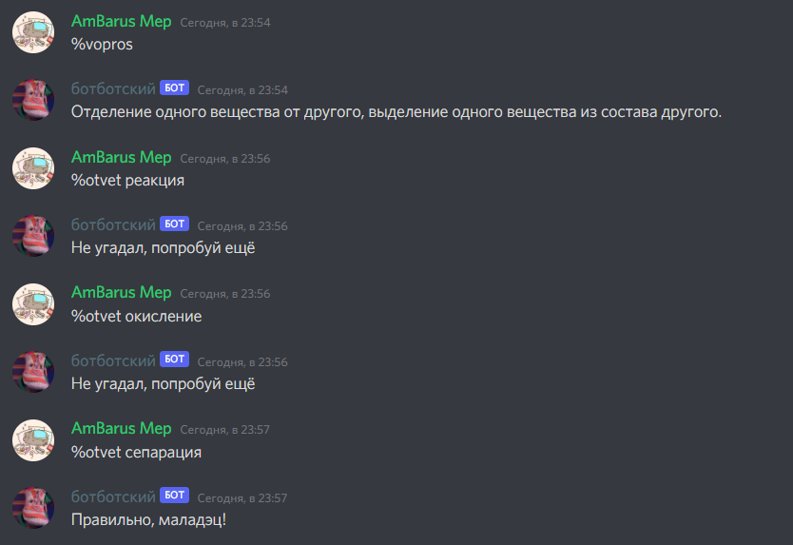

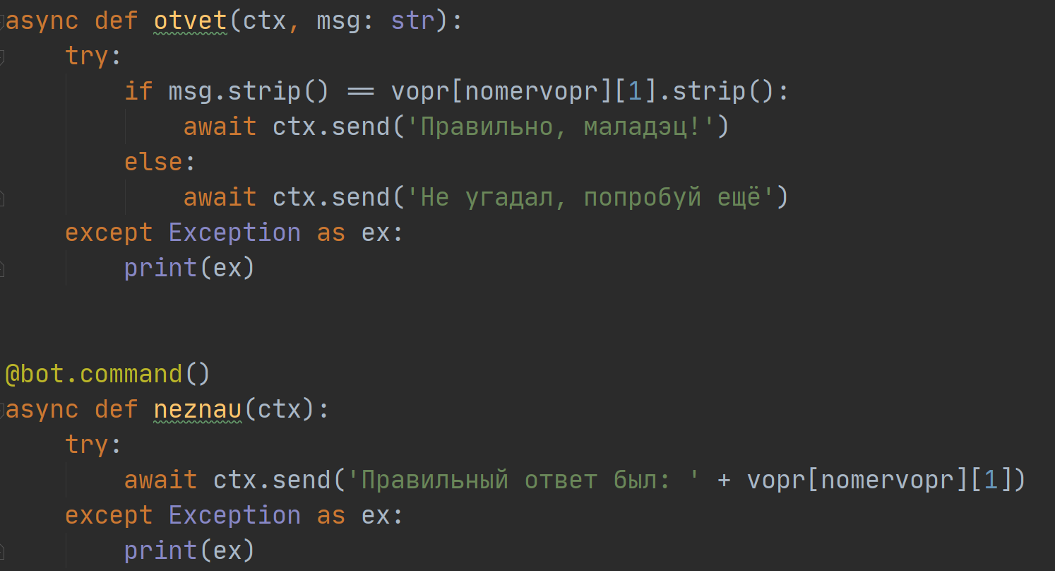
МНОГО-МНОГО ВОПРОСОВ
ТЕСТ 1

Slide 8
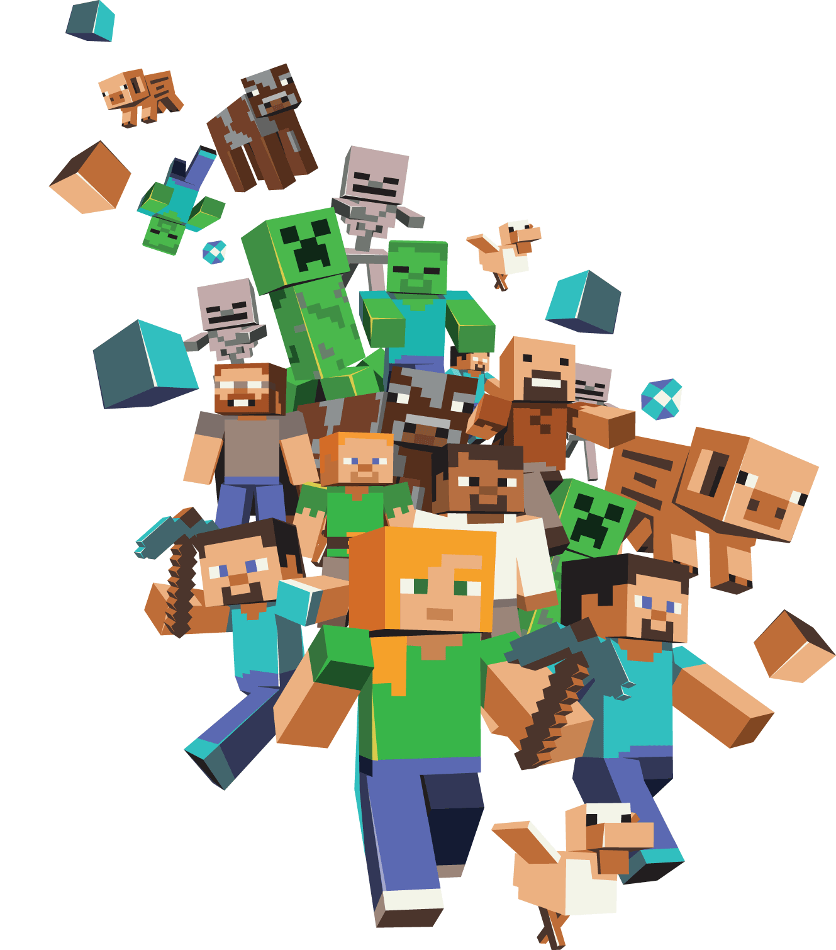
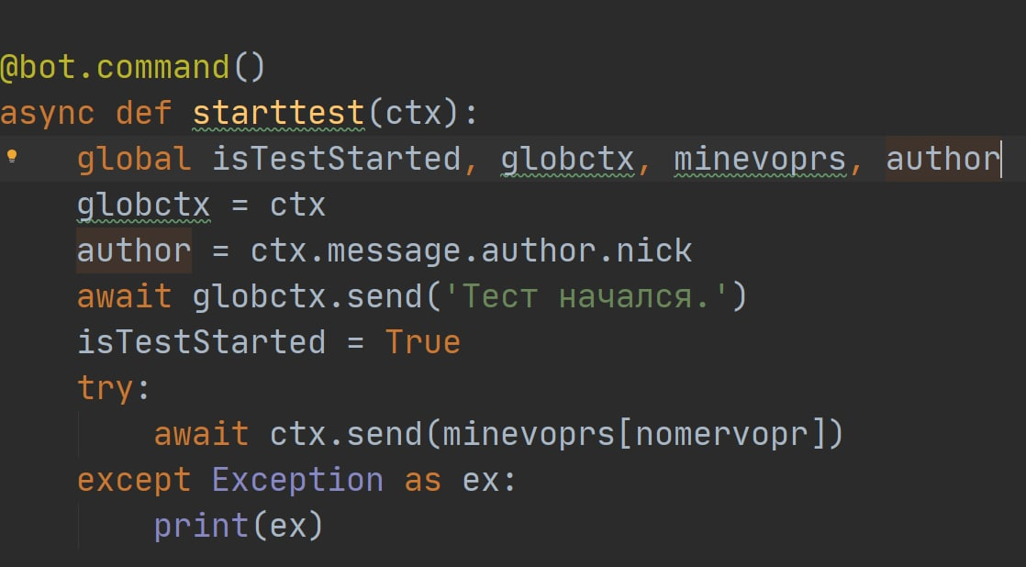
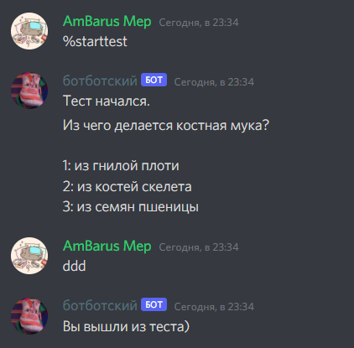
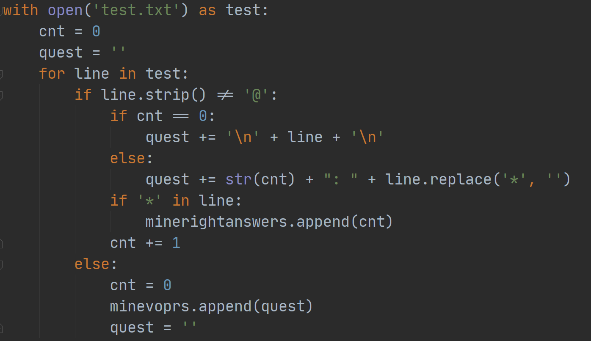
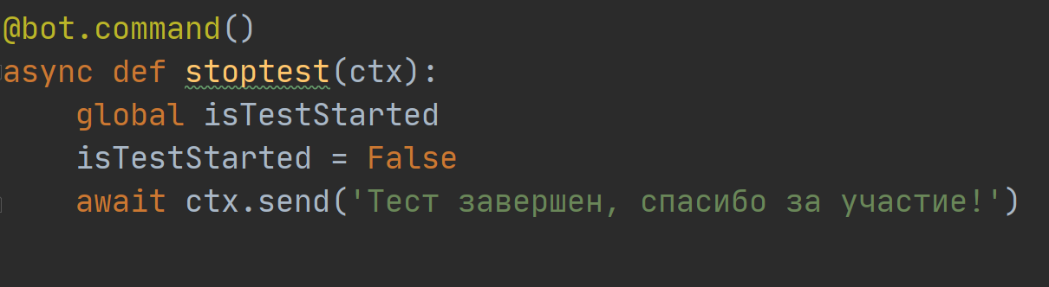
МАЙНКРАФТ ТЕСТ
ТЕСТ 2

Slide 9
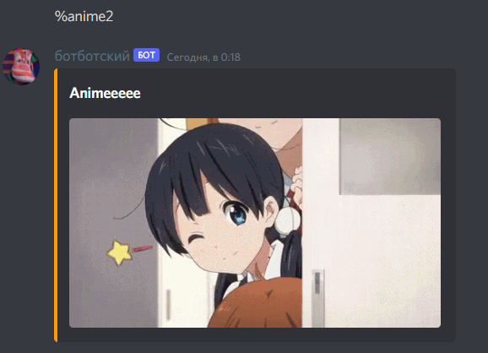
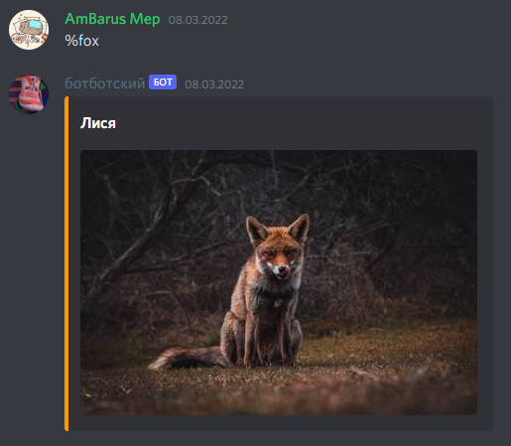
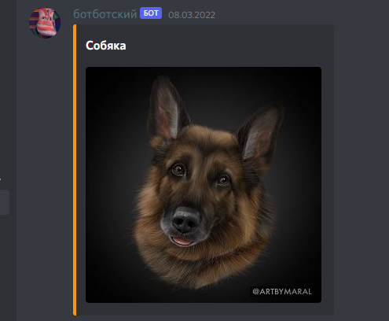
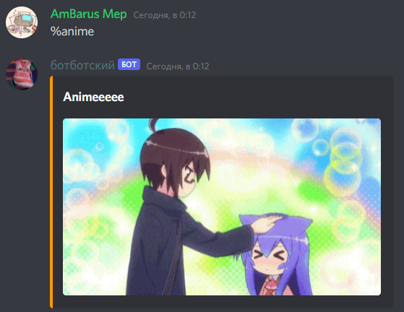
КАРТИНКИ С RANDOM-API ЧЕРЕЗ API

Slide 10
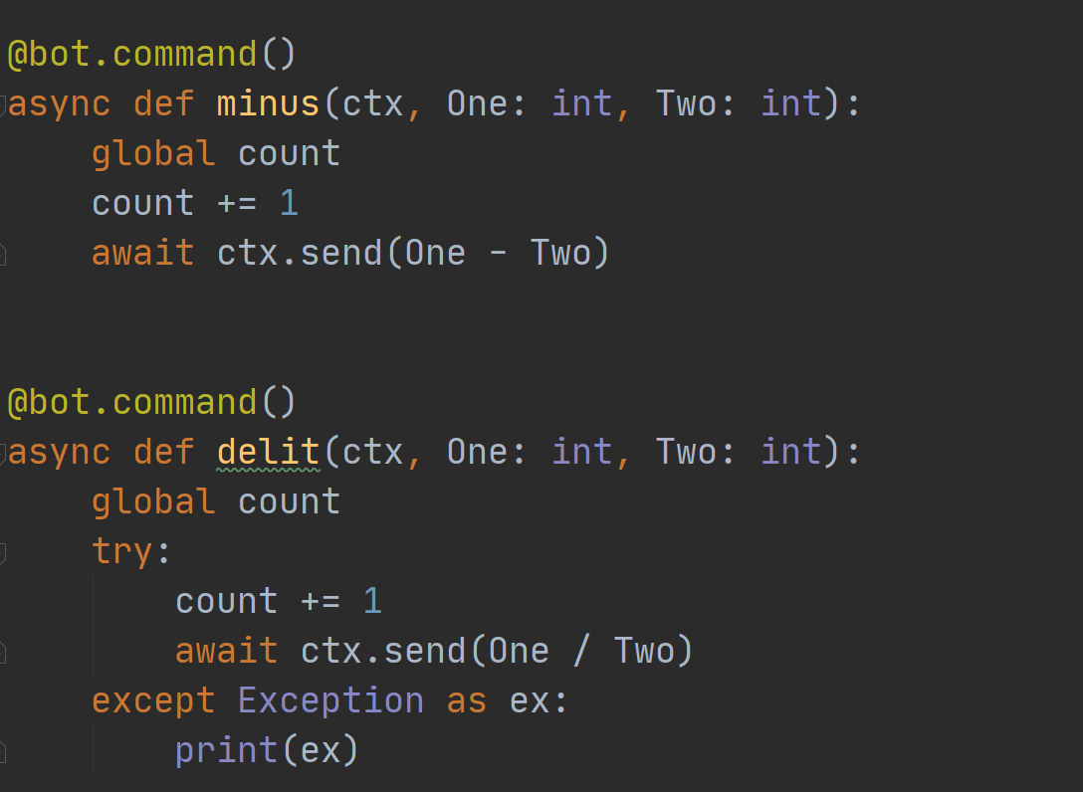
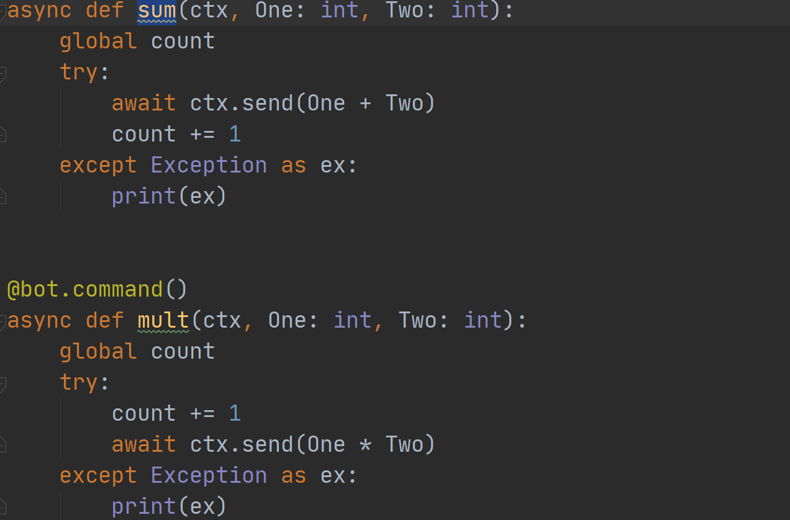
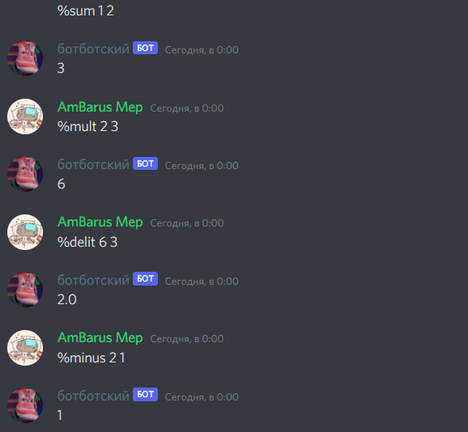

ВСЕ БОЛЬШЕ И БОЛЬШЕ МАТЕМАТИКИ

Slide 11
БАЗА ДАННЫХ БОТА
delit Вы должны ввести 2 числа и программа поделит одно на другое
clear Очищает чат на указанное количество слов
check выводит в чат слово♟ ckeckmate ♟
bye выводит в чат - bye и пингует автора
anime2 выводит аниме gif сообщение
anime выводит аниме gif сообщение
youtube в качестве аргумента принимает запрос а затем ищет его в ютубе
sum суммирует два введенных числа
server выводит карточку данных о сервере.
roll нужно указать 2 числа разделенных буквой d. Находит случайное значение.
parthner2 отправляет ссылку для перехода на партнерские сервера
parthner отправляет ссылку для перехода на партнерские сервера
mult перемножает два числа
minus вычитает из первого второе
kick кикает игрока с сервера
help выводит сообщение со списком всех комманд
hello приветствует автора
fox шлет рандомную картинку лисы
dog шлет рандомную картинку собаки
help_po_db вводится название комманды. Выдает описание комманды
last10 комманда для логирования комманд. Выводит последние 10 комманд используемых ранее
tts в качестве аргумента принимает сообщение (или слово). Произносит аргумент
role нужно пропинговать пользователя а затем написать название роли. Пользователь получает эту роль.
neznau пишет ответ на заданный вопрос.
vopros берет вопрос из текстового файла и пишет его в чат
otvet Викторина - написать ответ на вопрос

Slide 12
МАГАЗИН СКИНОВ
СПАСИБО ЗА ВНИМАНИЕ!

Slide 13

СПИСОК ИСПОЛЬЗОВАННОЙ ЛИТЕРАТУРЫ
Кузнецов В.В. Перспективы развития и использования чат-ботов в образовании / В.В. Кузнецов // Успехи современной науки, 2016.
Потапов Д.А. Обзор современных технологий создания чат-ботов / Д.А. Потапов // Бизнес и информационные технологии, 2017. – №4.
Провотар А.И. Особенности и проблемы виртуального общения с помощью чат-ботов / А.И. Провотар, К.А. Клочко // Прикладная и компьютерная лингвистика, 2018.
Фирсова Е.А. Перспективы использования чат-ботов в высшем образовании /Е.А. Фирсова // Информатизация науки и образования, 2018. – №3(35). – С. 157–166.
Википедия. Свободная энциклопедия. https://ru.m.wikipedia.org /wiki/ - Электронный ресурс

